Slide 1

BÀI 5. BẢN VẼ NHÀ

Slide 2
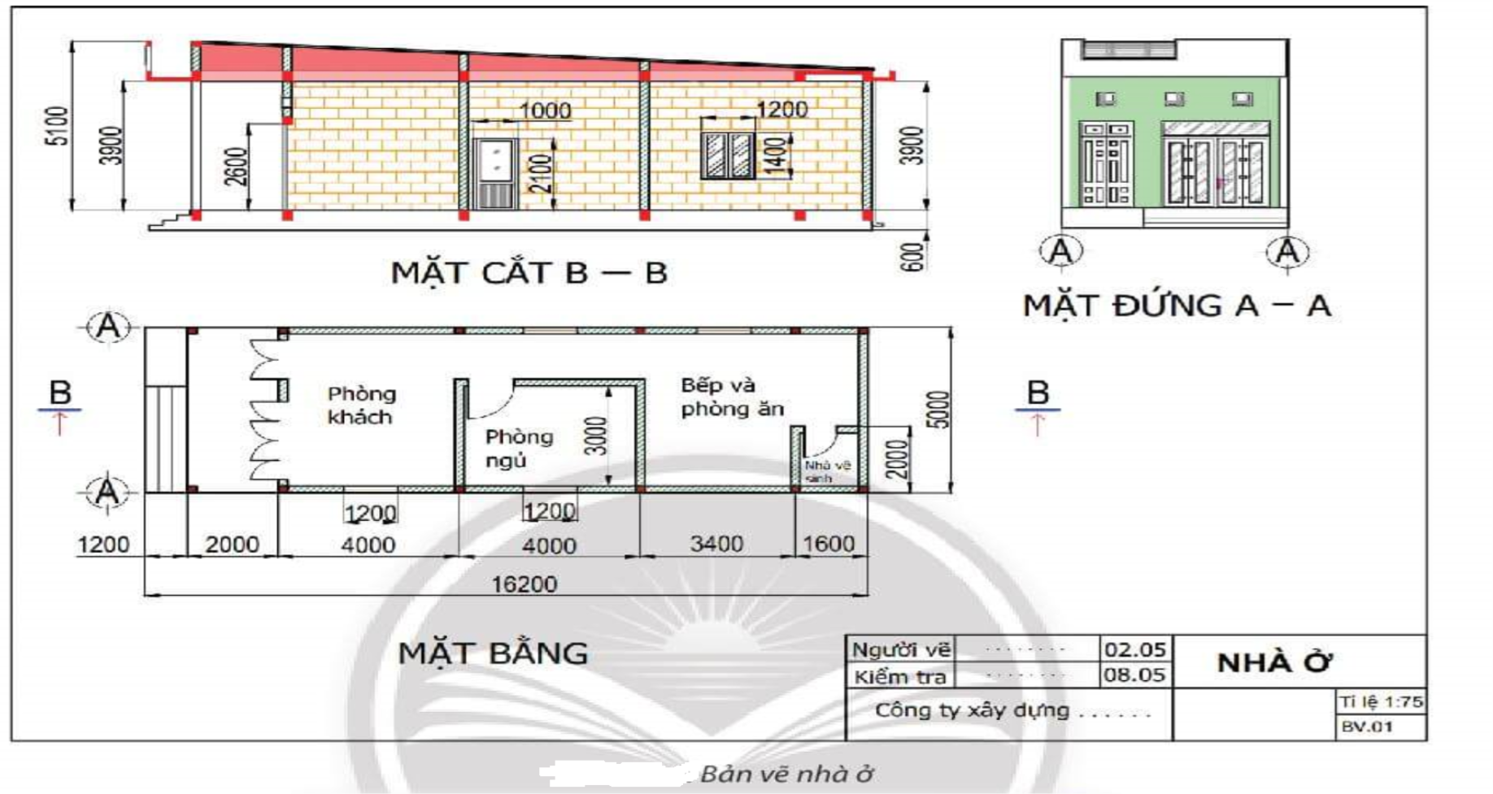
Khi xây dựng một ngôi nhà, người thợ sử dụng bản vẽ nhà để làm gì?

Slide 3
Khi xây dựng một ngôi nhà, người thợ sử dụng bản vẽ nhà để dự toán chi phí và xây dựng ngôi nhà đúng như mong muốn.

Slide 4

1.Quan sát hình 5.1. và cho biết: Bản vẽ nhà gồm mấy hình biểu diễn? Tên gọi mấy hình biểu diễn đó
2. Bản vẽ nhà cho ta biết những thông tin nào của ngôi nhà?

Slide 5
1.Quan sát hình 5.1. và cho biết: Bản vẽ nhà gồm mấy hình biểu diễn? Tên gọi mấy hình biểu diễn đó
1.Gồm 3 hình biểu diễn là mặt đứng, mặt cắt A-A, mặt bằng.
2. Bản vẽ nhà là bản vẽ kỹ thuật, dùng trong thiết kế và thi công xây dựng nguôi nhà.
- Bản vẽ nhà gồm các hình biểu diễn và các số liệu xác định hình dạng, kích thước và bố cục của ngôi nhà.
- Bản vẽ nhà thường có các bình biểu diễn sau:
+ Mặt đứng: là hình chiều vuông góc của mặt ngoài ngôi nhà lên mặt phẳng chiếu đứng hoặc mặt phẳng hình chiếu cạnh, được dùng để biểu diễn hình dạng bên ngoài ngôi nhà.
+ Mặt bằng: là hình chiếu vuông góc phần còn lại của ngôi nhà sau khi dã tưởng tưởng cắt bỏ đi phần trên bằng một phần nằm ngang, được dùng để diễn tả vị trí, kích thước các tường, vách, cửa đi, cửa sổ
+ Mặt cắt: là hình cắt có mặt phảng cắt song song với mặt phẳng hình chiếu đứng hoặc hình chiếu cạnh, nhằm biểu diễn các bộ phận và kích thước của ngôi nhà theo chiều cao.
2. Bản vẽ nhà cho ta biết những thông tin nào của ngôi nhà?

Slide 6

I.Nội dung bản vẽ nhà
- Bản vẽ nhà là bản vẽ kỹ thuật, dùng trong thiết kế và thi công xây dựng nguôi nhà.
- Bản vẽ nhà gồm các hình biểu diễn và các số liệu xác định hình dạng, kích thước và bố cục của ngôi nhà.
- Bản vẽ nhà thường có các bình biểu diễn sau:
+ Mặt đứng: là hình chiều vuông góc của mặt ngoài ngôi nhà lên mặt phẳng chiếu đứng hoặc mặt phẳng hình chiếu cạnh, được dùng để biểu diễn hình dạng bên ngoài ngôi nhà.
+ Mặt bằng: là hình chiếu vuông góc phần còn lại của ngôi nhà sau khi dã tưởng tưởng cắt bỏ đi phần trên bằng một phần nằm ngang, được dùng để diễn tả vị trí, kích thước các tường, vách, cửa đi, cửa sổ
+ Mặt cắt: là hình cắt có mặt phảng cắt song song với mặt phẳng hình chiếu đứng hoặc hình chiếu cạnh, nhằm biểu diễn các bộ phận và kích thước của ngôi nhà theo chiều cao.

Slide 7
1.Quan sát hình dưới đây và cho biết các kí hiệu quy ước một số bộ phận của ngôi nhà

Slide 8
1.Quan sát hình dưới đây và cho biết các kí hiệu quy ước một số bộ phận của ngôi nhà
- Cửa đi một cánh
- Cửa đi bốn cánh

Slide 9
II.Kí hiệu quy ước một số bộ phận của ngôi nhà
Bảng 5.1. SGK - T27

Slide 10
1.Quan sát bảng 5.2. Trình bày trình tự đọc bản vẽ nhà
2. Đọc bảng nhà hình 5.3 theo trình tự đọc bản vẽ nhà theo bảng 5.2
Trình tự đọc | Nội dung đọc | Kết quả đọc bản vẽ nhà ở (hình 3.4)
Bước 1. Khung tên: | + Tên gọi ngôi nhà + Tỉ lệ + Nơi thiết kế | - Nhà một tầng - Tỉ lệ 1:50 - Công ty xây dựng dân dụng
Bước 2: Hình biểu diễn | + Tên gọi các hình biểu diễn ngôi nhà + Vị trí đặt các hình biểu diễn | - Mặt đứng, mặt bằng, mặt cắt - Mặt đứng: ở vị trí hình chiếu đứng -Mặt bằng: ở vị trí hình chiếu bằng - Mặt cắt: ở vị trí hình chiếu cạnh
Bước 3: Kích thước | + Kích thước chung của ngôi nhà + Kích thước của từng phòng + Kích thước của từng loại cửa | - 11700mmx8000mmx7200mm - Phòng khách: 4670mmx3900mm; phòng ngủ 1: 4700mmx3900mm; phòng ngủ 2: 4400mmx3900mm + Phòng vệ sinh: 2890mmx1700mm; hiên nhà: 1750mmx3900mm; cửa đi đơn 4 cánh: 2200mmx2600mm; cửa đi đơn 1 cánh(phòng ngủ): 800mmx2300mm; cửa đi đơn 1 cánh(phòng vệ sinh): 700mmx2300mm; cửa sổ đơn 2 cánh(phòng ngủ và bếp+phòng ăn): 1400mmx1800mm.
Bước 4. Các bộ phận chính | + Số phòng + Số lượng cửa đi và cửa sổ. + Loại cửa được sử dụng | - 5 phòng - Cửa đi 4; cửa sổ 5; cửa đi đơn 4 cánh; cửa đi đơn 1 cánh; cửa đi đơn 2 cánh.

Slide 11
1.Quan sát bảng 5.2. Trình bày trình tự đọc bản vẽ nhà
Trình tự đọc | Nội dung đọc | Kết quả đọc bản vẽ nhà ở (hình 3.4)
Bước 1. Khung tên: | + Tên gọi ngôi nhà + Tỉ lệ bản vẽ | - Nhà một tầng - Tỉ lệ 1:100
Bước 2: Hình biểu diễn | Tên gọi các hình biểu diễn | - Mặt bằng - Mặt đứng - Mặt cắt
Bước 3: Kích thước | + Kích thước chung + Kích thước từng bộ phận | - 15666 x 4500 x 6350 - Kích thước từng bộ phận: + Phòng khách, phòng bếp, ăn: 5000x4500 + Hai phòng ngủ mỗi phòng: 3400x3150 + Phòng vệ sinh: 3100x3000 + Hành lang: 9300x1350 + Mái cao: 2200, tường cao 3700, nền cao 450
Bước 4. Các bộ phận chính | + Số phòng + Số cửa đi và cửa sổ. + Các bộ phận khác. | - 1 phòng khách, bếp, ăn, 2 phòng ngủ và 1 nhà vệ sinh. - 1 cửa đi 2 cánh, 3 cửa đi 1 cánh, 2 cửa sổ kép. - Hành lang.

Slide 12
II. Đọc bản vẽ nhà
- Bước 1. Khung tên:
+ Tên của ngôi nhà
+ Tỉ lệ bản vẽ
+ Nơi thiết kế
- Bước 2. Hình biểu diễn: + Tên gọi các hình biểu diễn
+ Vị trí đặt các hình biểu diễn
- Bước 3. Kích thước:
+ Kích thước chung của ngôi nhà
+ Kích thước từng phòng
- Bước 4. Các bộ phận chính
+ Số phòng
+ Số lượng cửa đi và cửa sổ.
+ Các loại cửa được sử dụng

Slide 13
LUYỆN TẬP
Đọc bản vẽ nhà trên hình 5.3 theo trình tự bảng 5.2

Slide 14
LUYỆN TẬP
Đọc bản vẽ nhà trên hình 5.3 theo trình tự bảng 5.2
1. Khung tên:
Nhà mái bằng một tầng
1 : 50
Công ty xây dựng dân dụng
2. Hình biểu diễn:
Mặt đứng
Mặt cắt
Mặt bằng
3. Kích thước:
1100x7800x4500
Phòng khách: 5700x3600; phòng ngủ 1,2: 4650x4000; Nhà vệ sinh: 3050x1500
Bếp và phòng ăn: 5100x300
4. Các bộ phận:
- 1 phòng khách , 2 phong ngủ, 1 phòng vệ sinh, 1 phòng bếp và ăn
- 1 cửa đi 4 cánh, 4 cửa đi 1 cánh, 4 cửa sổ đơn hai cánh

Slide 15
LUYỆN TẬP
Đọc bản vẽ nhà trên hình 5.4 theo trình tự bảng 5.2
1. Khung tên:
Nhà mái bằng
1 : 100
2. Hình biểu diễn:
Mặt đứng
Mặt cắt
Mặt bằng
3. Kích thước:
14 400 - 7 000 - 4 200
Phòng khách, phòng bếp: 6 200 - 4 800
Nhà vệ sinh: 4 800 - 2 200
Phòng ngủ 1: 4 800 - 3 000
Phòng ngủ 2: 7 000 - 3 000
Hành lang: 9 400 - 2 200
4. Các bộ phận:
- 1 phòng khách + phòng bếp, 1 nhà vệ sinh, 2 phòng ngủ
- 1 cửa đi 2 cánh, 3 cửa đi 1 cánh, 2 cửa sổ kép, 3 cửa sổ đơn

Slide 16
VẬN DỤNG
Sưu tầm của một bản vẽ nhà đơn giản và đọc bản vẽ đó.

Slide 17
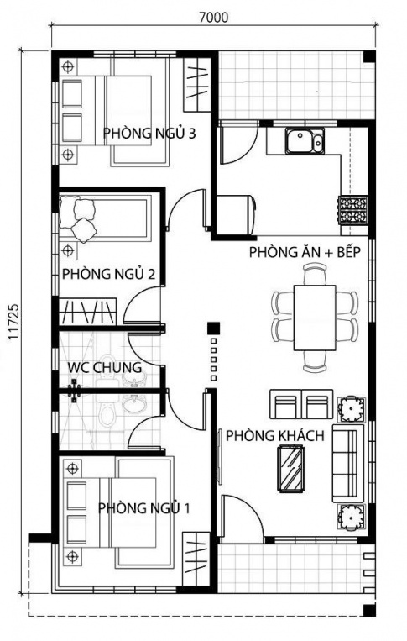
VẬN DỤNG
Sưu tầm của một bản vẽ nhà đơn giản và đọc bản vẽ đó.

